Slide 1
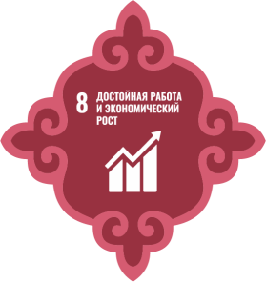
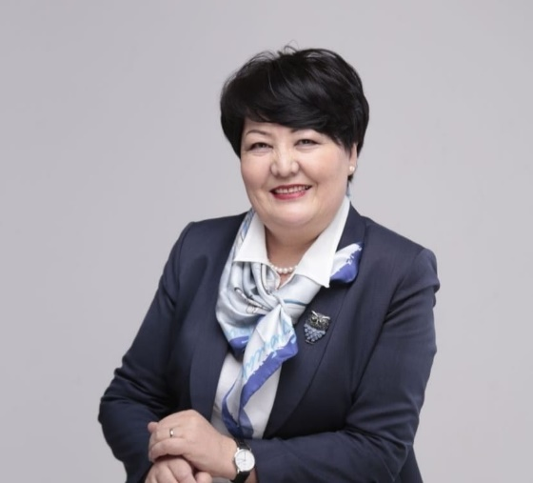
Улуттук өнүгүү форуму-2024
«АДАМДЫК КАПИТАЛ ЖАНА ТУРУКТУУ ӨНҮГҮҮ»
«АЛТЫН КАЗЫК»: КЫРГЫЗСТАНДА САПАТТУУ АДАМДЫК ПОТЕНЦИАЛДЫ ЖАНА АДАМДЫК КАПИТАЛДЫ ӨНҮКТҮРҮҮ ПРОГРАММАСЫ
КЫРГЫЗ РЕСПУБЛИКАСЫНЫН
БИЛИМ БЕРҮҮ ЖАНА ИЛИМ МИНИСТРИ
КЕНДИРБАЕВА ДОГДУРКҮЛ
4-ноябрь, 2024-жыл
Бишкек, Кыргыз Республикасы

Slide 2
Билим сапаты
Билим алуу мүмкүнчүлүгү
Туруктуу өнүгүү
Адамдык капитал
«Алтын казык» Билим берүүнү
трансформациялоо программасы:
Демография
Кызматтардын сапаты
Эмгек рыногу
Адамдык капитал, өзгөрүүлөргө ыңгайлашуу
Кыргыз Жараны
Климат, коопсуздук

Slide 3
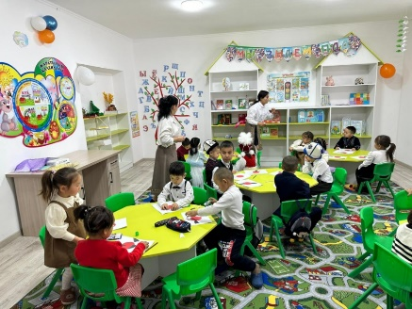
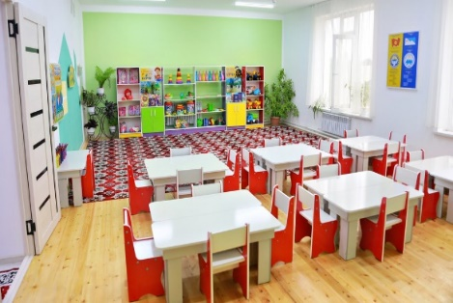
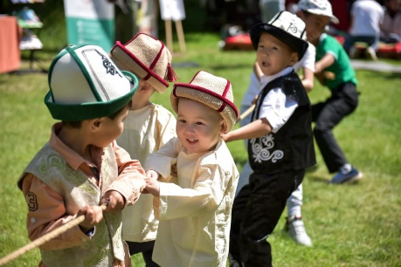
ТӨМ-4.2 (SDG/ЦУР)

Slide 4
Механизмдери:
МЕКТЕПКЕ ЧЕЙИНКИ БИЛИМ БЕРҮҮ
Максат
Мектепке чейинки билим берүү менен 40% камтуу
кыска мөөнөттүү бала бакчаларды ачуу,
ваучерди киргизүү – каржылоонун жаңы модели,
үй-бүлөлүк бала бакчаларды ачуу,
уктоочу бөлмөлөрдү билим берүү мейкиндигине кайра форматтоо,
бала бакчаларга лицензия талап кылынбайт,
үй тибиндеги бала бакчаларды ачкан жеке ишкерлер салыктан бошотулат,
жеке ишкерлер акысыз окутуудан жана сертификациядан өтүшөт,
мамлекеттик банктар бала бакчаларды курууга жана оңдоого 3 жана 5 жылдык мөөнөткө 10 миллион сомдон 70 миллион сомго чейин жеңилдетилген кредиттерди берет.
ТӨМ-4.2 (SDG/ЦУР)
Экономикалык эффект:
Билим берүү тармагында кошумча 7120 жумушчу орун
40 миң ата-эне эмгек рыногуна чыгат. Социалдык жана аялдар ишкердигине көмөктөшүү (ТӨМ-5), миграцияны кыскартуу
12 млрд. сом — 40 миң үй-бүлөнүн болжолдуу жылдык кирешеси (айына 25 миң сом)
1,2 млрд. сом – өлкөнүн бюджетине болжолдуу салык төлөмдөрү (10%)
ТӨМ-5 (SDG/ЦУР)

Slide 5
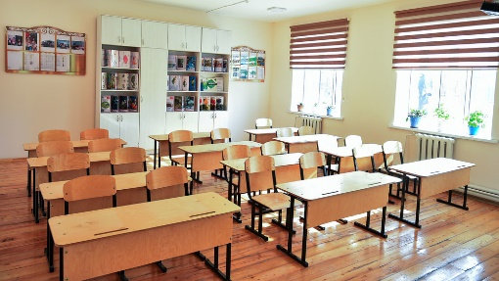
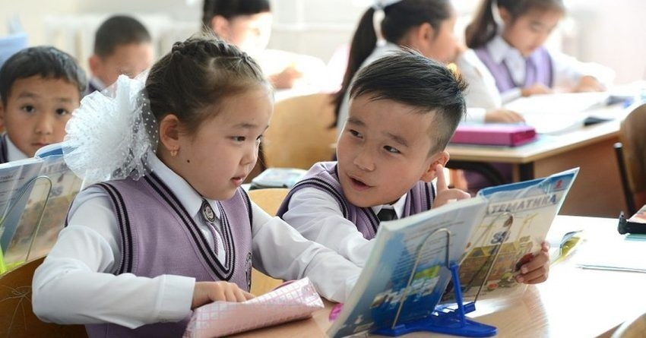
МЕКТЕПТЕ БИЛИМ БЕРҮҮ
Тизме боюнча - 513 билим берүү объектиси (Мамкурулуш)
7,5 млрд. сом
(КР ФМ)
Мектептерди учурдагы оңдоого 398 млн. сом
Республика боюнча 2140 мектеп (же 98%) ысык тамак менен камсыздалган (2023-жылга салыштырмалуу 195 мектепке көп).
ТӨМ-2 (SDG/ЦУР)

Slide 6
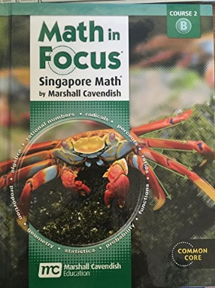
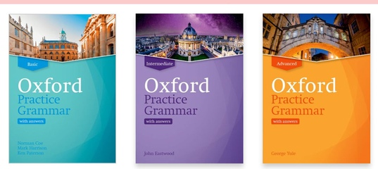
Мектептик билим берүү системасын 12 жылдык форматка которуу
Заманбап окуу программалары илимге, технологияга, инженерияга жана математикага өзгөчө басым жасоо менен дүйнөлүк стандарттарга ылайыкташтырылган заманбап окуу китептери
Биринчи жолу 2025-жылы окуу китептерин басып чыгарууга эле 744 млн. сом бөлүү пландалууда
Терең изилдөө менен адистештирилген мектептер (физика-математика, лингвистика, программалоо)
Кесипке багыттап окутуу (минимум – тигүүчү, ашпозчу, жыгач уста, мейманкана сервиси)
Функционалдык сабаттуулук – турмуштук кырдаалды чечүү үчүн билгичтиктерин, жөндөмдөрүн, көндүмдөрүн калыптандыруу
6 жаштагы балдарды 100% билим берүү менен камтуу
ТӨМ-4.7 (SDG/ЦУР)
ТӨМ-11 (SDG/ЦУР)
ТӨМ-12 (SDG/ЦУР)
ТӨМ-13 (SDG/ЦУР)

Slide 7
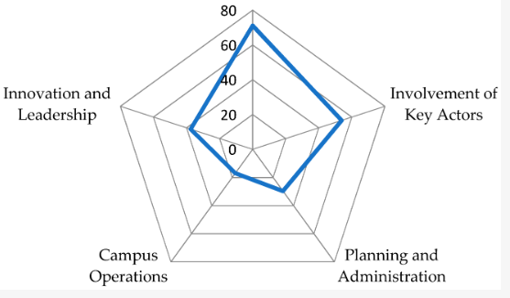
Мугалимдер трансформациянын борборунда
90 миң мектеп мугалимдеринин арасында үзгүлтүксүз квалификацияны жогорулатууну колдонуу менен жаңы компетенцияларды өнүктүрүү зарыл
Мугалимди баалоо (ЖИ)
Мугалимдер үчүн ноутбукка 670 млн. сом
“Тунгуч” онлайн мектеби түзүлүүдө (ТӨМ-4.5 (SDG/ЦУР)
«Мобилдүү педагог – көчмөн-мугалим" Виртуалдык мугалим
Интернетке туташтырылган мектептер
96,3%
1 200 мектепте
25 000 даана компьютер, сканер, принтер, көчүрмөлөр

Slide 8
Башталгыч, орто, жогорку кесиптик билим берүү

Slide 9
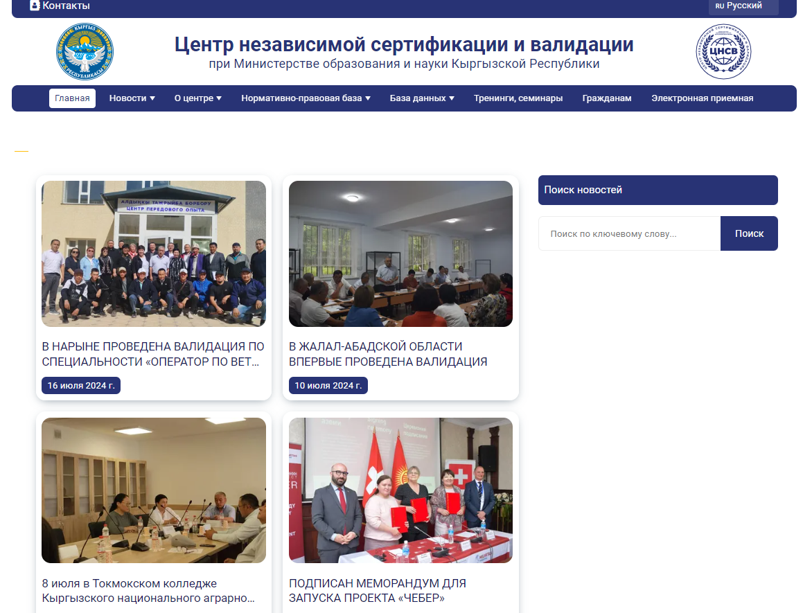
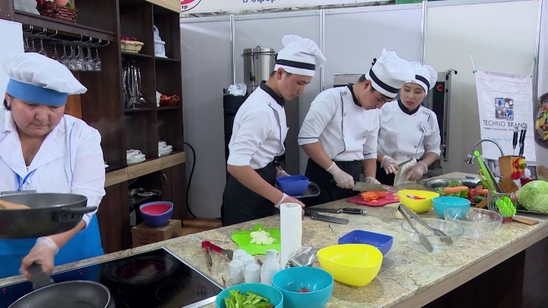
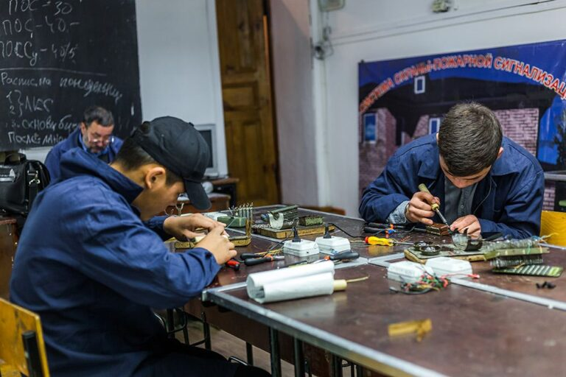
ТӨМ-4.4 (SDG/ЦУР)
БАШТАЛГЫЧ КЕСИПТИК БИЛИМ БЕРҮҮ
Дуалдык окутуу. Билим берүүнүн кредиттик технологиясы
Кесиптик лицейлерден колледждерге өтүүнүн траекториясы
Көз карандысыз сертификация жана валидация
Scaffold окутуу куралдары. WorldSkills
Жумушсуз жарандарды окутуу, Мигранттарды колдоо борборлору, Миграцияга чейинки даярдоо борборлору, Көндүмдөрдү өнүктүрүү фонду = 73% жумушка орношуу

Slide 10
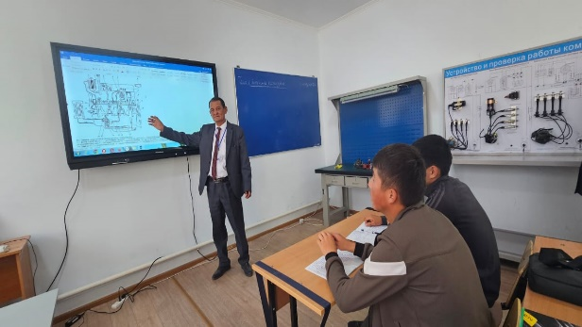
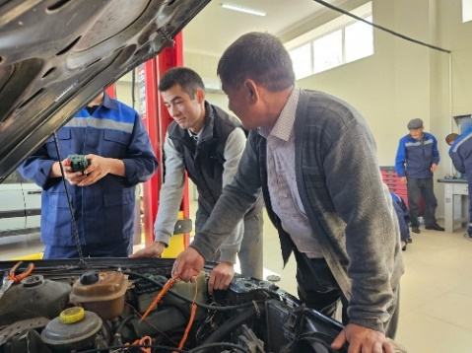
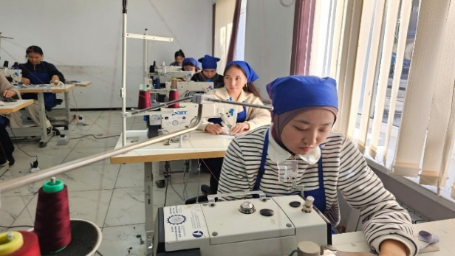
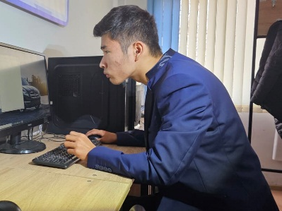
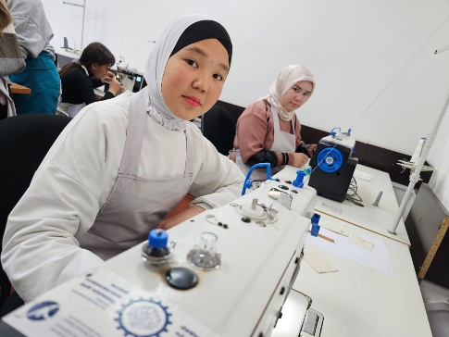
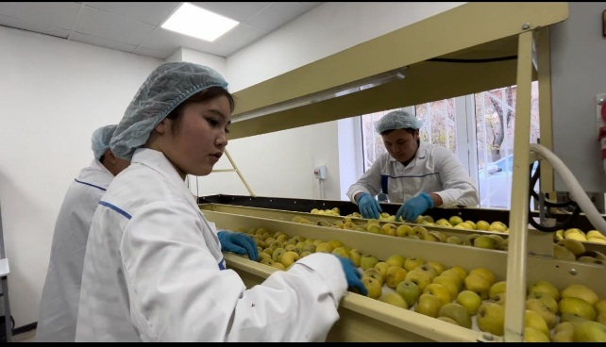
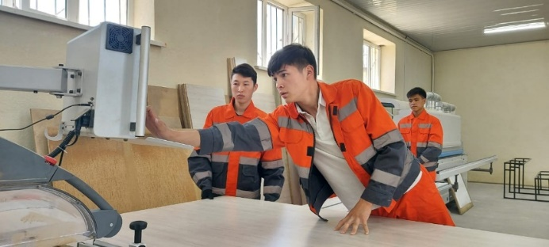
ОРТО КЕСИПТИК
БИЛИМ БЕРҮҮ
ТӨМ-4.3 (SDG/ЦУР)
Алдыңкы тажрыйба борборлору – «өсүү чекиттери»
Чакан бизнес катары өндүрүш базалары :
айыл чарба продукциясын кайра иштетүү, ветеринария, тигүү өндүрүшү, этти кайра иштетүүчү цех, унаа оңдоочу цех, эмерек цехи, курулуш материалдарын сыноо тармагында вентиляциялык долбоорлоо цехи.
Киреше алып келүүчү иш-аракеттер
Ишкердикти окутуу
Жумуш берүүчүлөр менен келишимдер

Slide 11
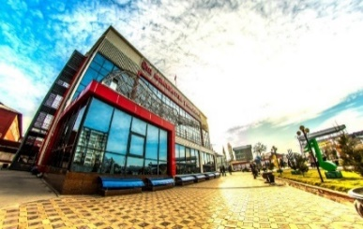
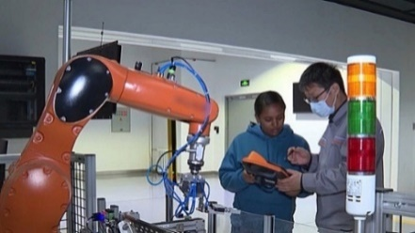
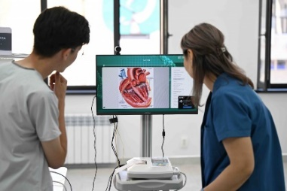
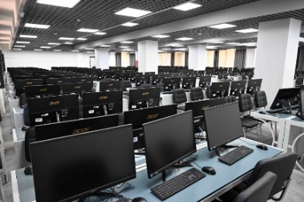
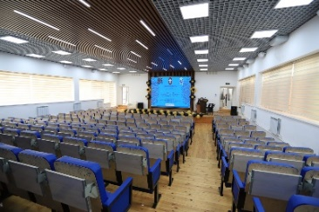
ТӨМ-4.3, ТӨМ-9 (SDG/ЦУР)
ЖОГОРКУ КЕСИПТИК
БИЛИМ БЕРҮҮ
“УНИВЕРСИТЕТ 4.0”:
инновациялык жана илимий трансформация
КУАУ
КМТУ жана КММА – мыкты 351-400: Азия рейтингинде 856 университеттин ичинен
ОшМУ - евразиялык билим берүү мейкиндигинин эл аралык рейтингинде алдыңкы үчтүк
КМТУ – «QS World University Rankings: Central Asia 2024» рейтингинде 19-орун
25 млн. долларлык долбоор (ратификацияланган)
ӨЗГӨЧӨ СТАТУСУ БАР ЖОЖдор- МЕКТЕПТЕРГЕ КӨЗӨМӨЛ (математика, физика, химия, биология и информатика)

Slide 12
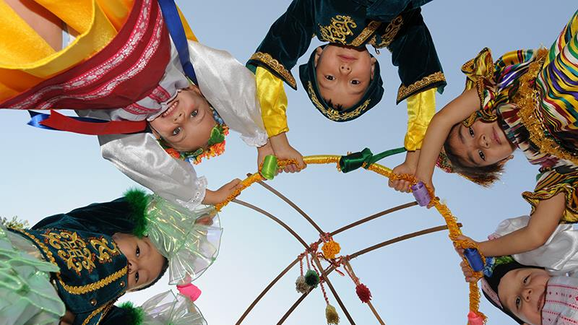
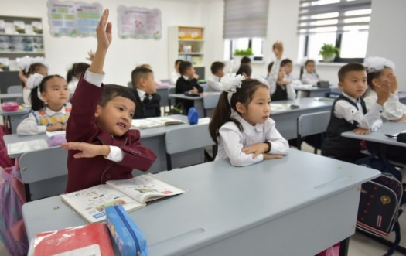
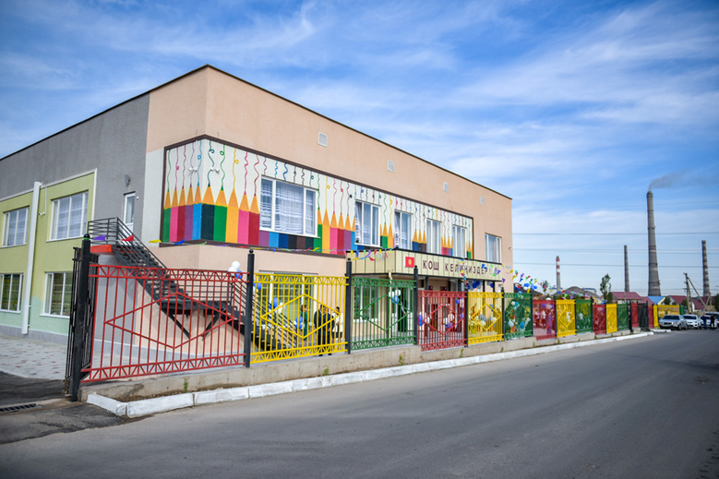
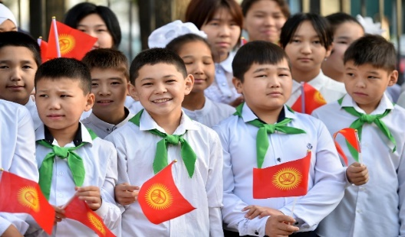
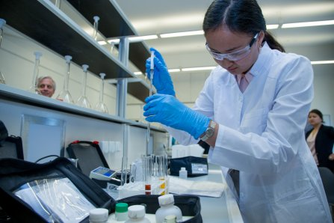
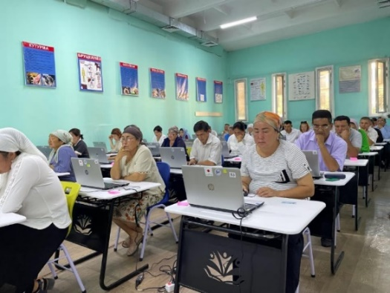
"Билим - дүйнөнү өзгөртүү үчүн колдоно турган эң күчтүү курал"!
Нельсон Мандела

